Slide 1
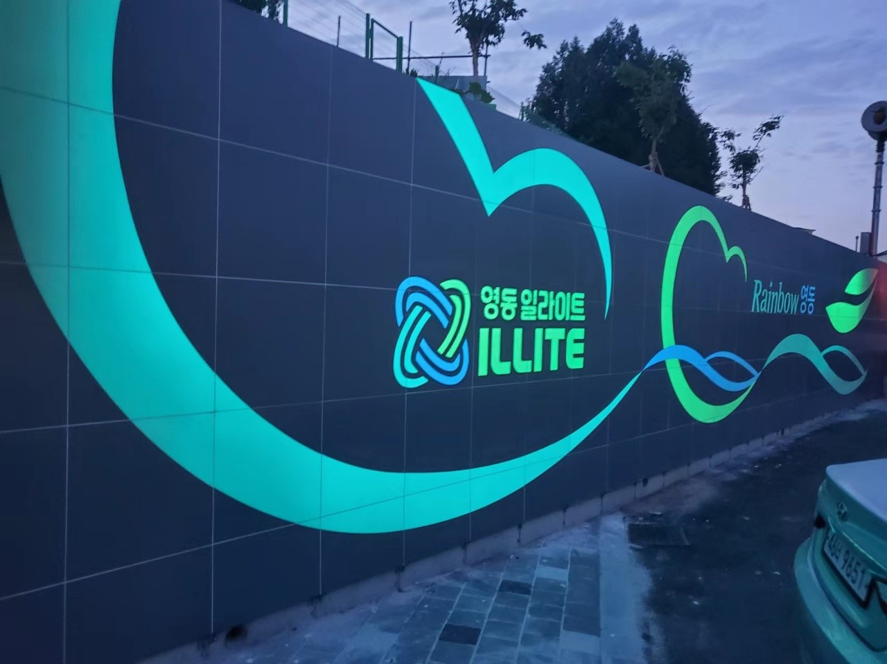
도시건축과

Slide 2
4-1. 전선지중화사업 추진
(단위 : 백만원)
사업명 | 사업량 | 사업내용 | 비고
피난민거리 전선지중화사업 | 정준내과~산림조합주차장 중부상회 ~ 자성식당 L=0.7km | 지중선로 내선 인입 | 21. 12. ~ 22. 12.
4-2. 소규모 지역개발사업 추진
570백만원
화신1리 농로 및 배수로 정비공사 등 20건 준공
4-3. 2022년 농촌마을회관 행복센터 조성사업
대 상 : 상촌면 임산1리 마을회관 (2층 증축 100㎡)
사 업 비 : 150,000천원
내 용 : 공사 착공

Slide 3
4-4. 군계획도로 개설사업 추진
(단위 : 백만원)
사업명 | 사업량 | 사업비 | 사업내용 | 비고
합 계 (8지구) | L=2,258m | 5,500
영동병원~귀골간도로 | L=450m | 1,000 | 착공
부용리 고령자복지주택 군계획도로 개설공사 | L=461m | 800 | 착공
남성리(소로1-302) 군계획도로 개설공사 | L=150m | 300 | 착공
제2201부대 진입도로 개설공사 | L=370m | 700 | 일시정지
지봉리(소로2-406) 군계획도로 개설공사 | L=191m | 500 | 준공
매천리(소로2-64)군계획도로(2공구) | L=230m | 400 | 착공
용산리(소로2-213)군계획도로 개설공사 | L=241m | 300 | 보상협의
부용리(소로2-43)군계획도로 개설공사 | L=165m | 1,500 | 보상협의

